Slide 1
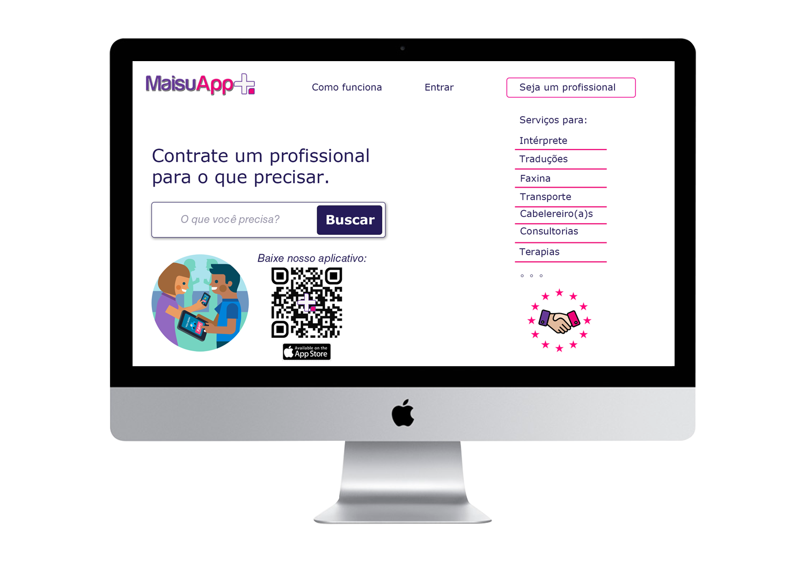
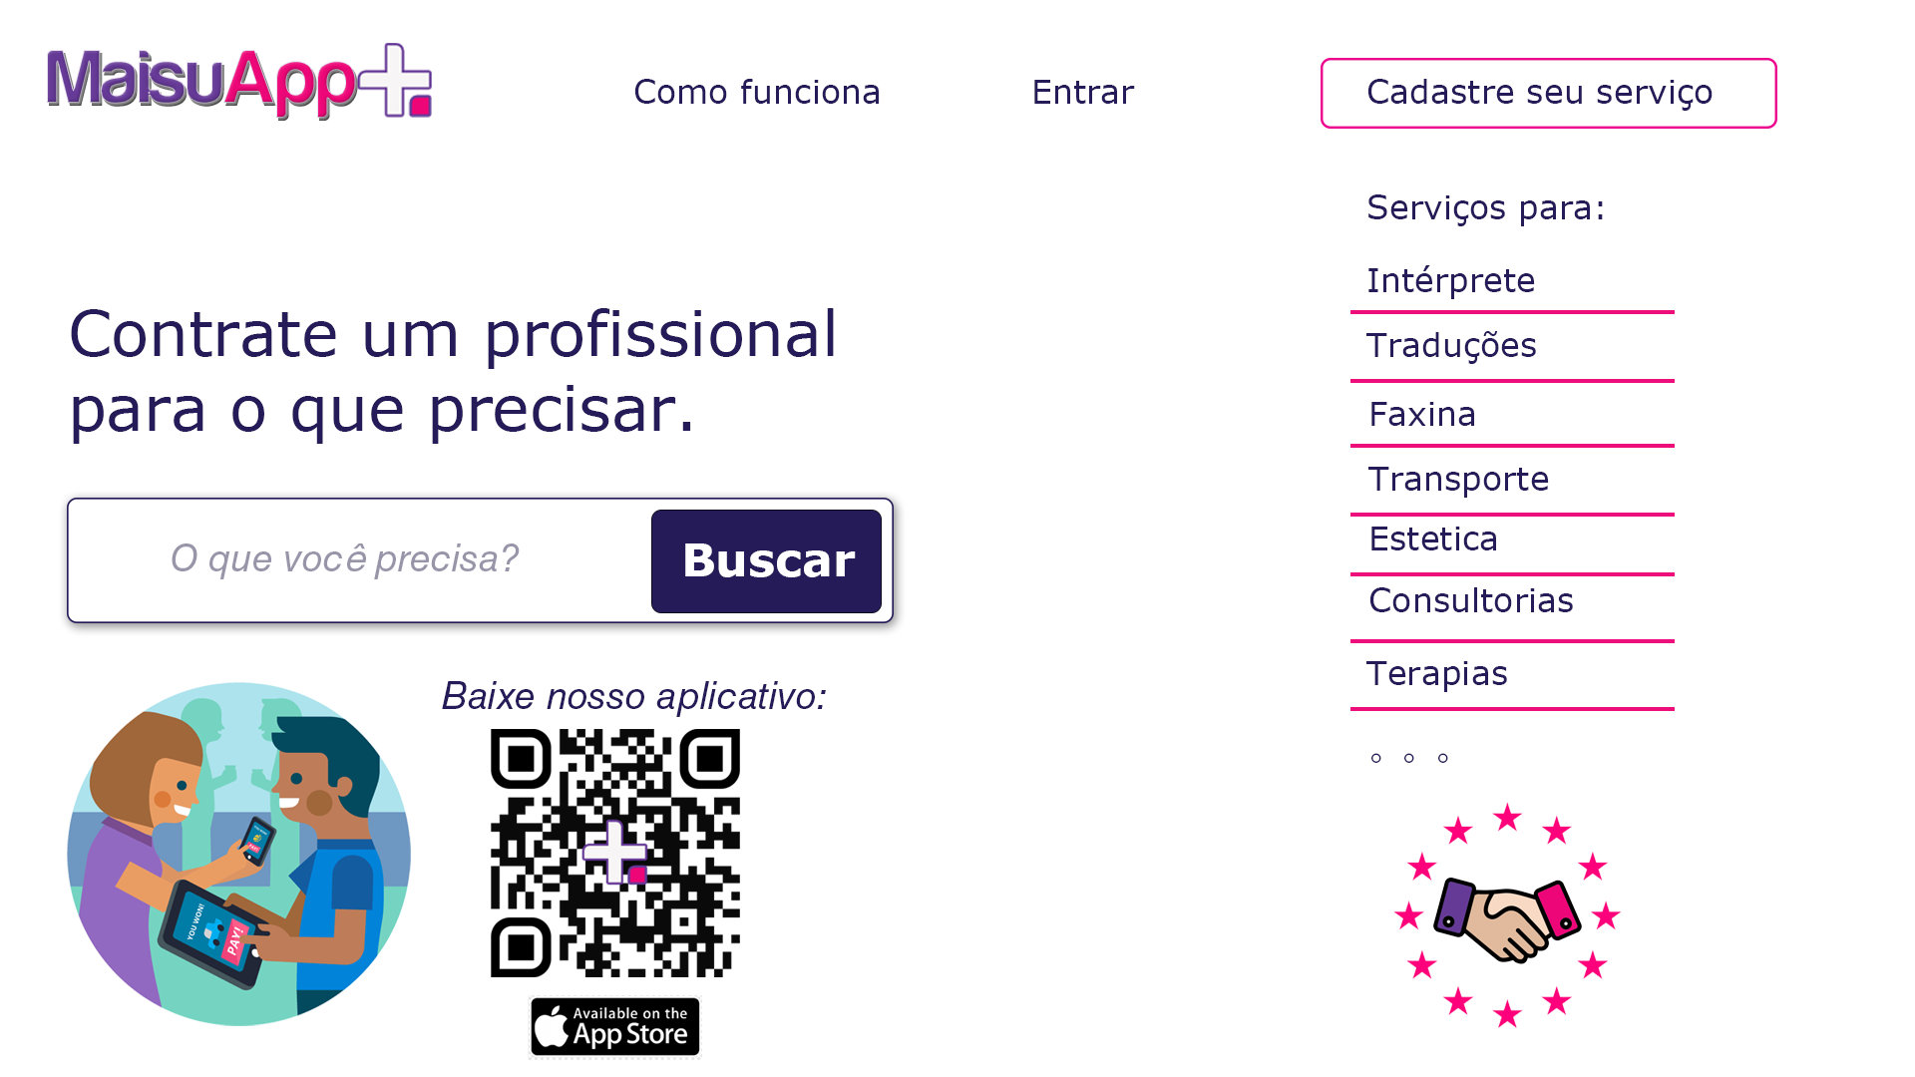
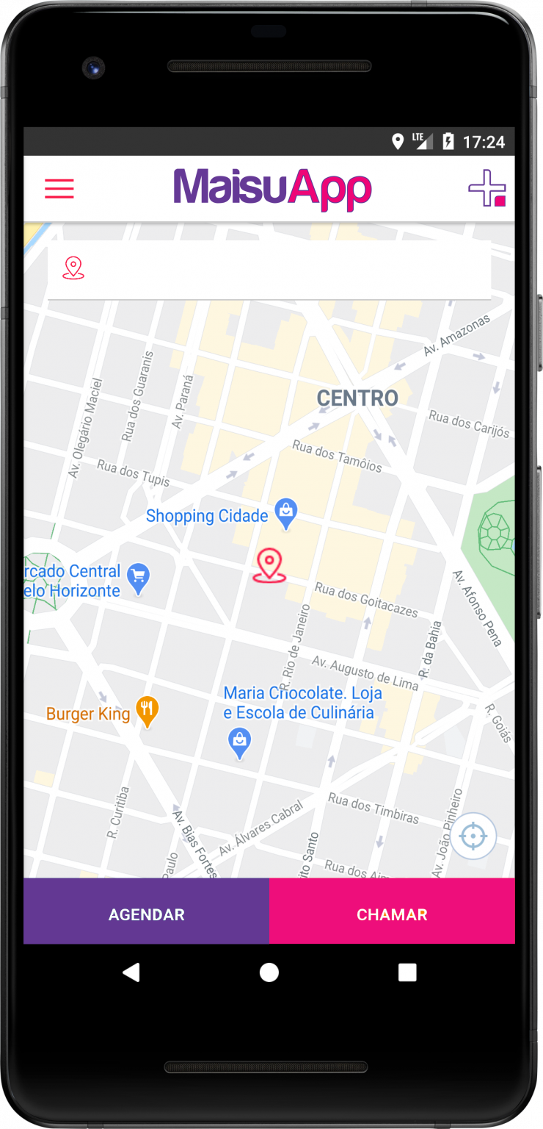
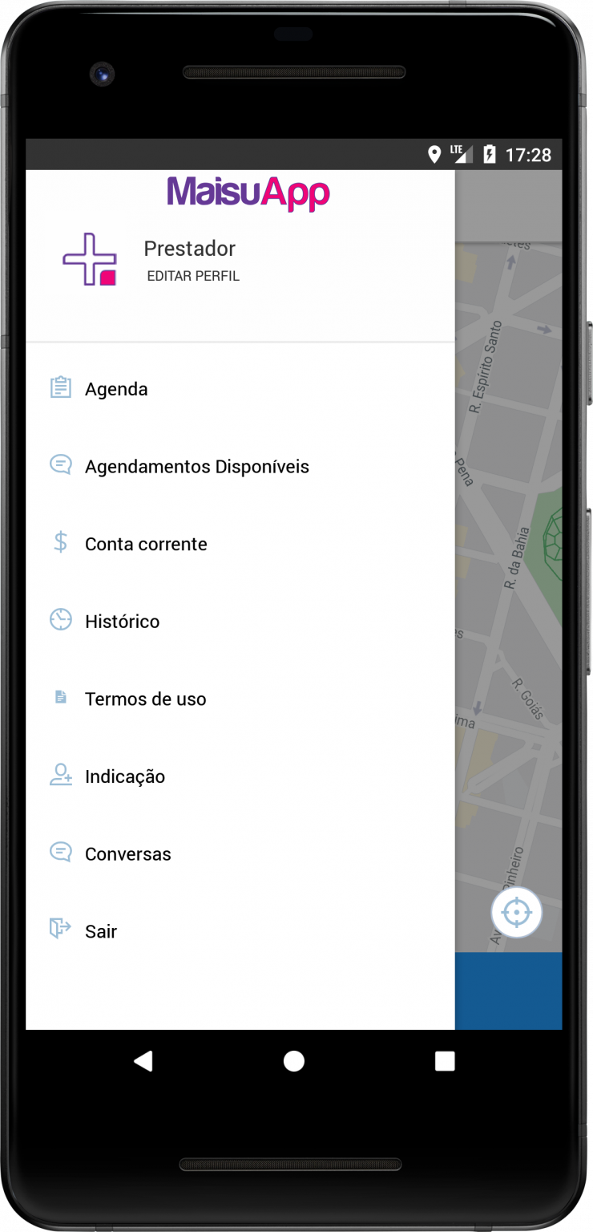





www.maisuapp.com

Slide 2
www.maisuapp.com
日本語
ダンスクラスや家庭サービスから経済・金融コンサルティングまで、様々なサービスを広告するウェブサイトです。登録は簡単で、数分で完了します。サービスプロバイダーは、説明、写真、仕事のレビューを含む個人ページを取得し、インターネット検索エンジンで見つけることができます。また、サイトからアプリをダウンロードして、顧客が新しい予算をリクエストしたときに通知を受け取ることができます。
専門家：様々 言語：ポルトガル語/英語/日本語 アプリ：iOS サイト：www.maisuapp.com
Português
O que é?
Um site para anunciar serviços diversificados, que vão desde aulas de dança e serviços domésticos até consultoria de economia e finanças. O cadastro é simples e leva poucos minutos. O prestador de serviços ganha uma página pessoal com as descrições, fotos, e avaliações do trabalho, que pode ser encontrada por buscadores de internet. Também é possível baixar um aplicativo do site para receber notificações quando clientes solicitarem novos orçamentos.
Profissionais: diversos Idiomas: português/Inglês App: IOS Site: www.maisuapp.com
Inglês
What is it?
A website to advertise diverse services, ranging from dance classes and home services to economics and finance consulting.
Registration is simple and takes a few minutes. The service provider gains a personal page with descriptions, photos, and job reviews, which can be found by internet search engines. You can also download an app from the site to receive notifications when customers request new budgets.
Professionals: various
Languages: Portuguese/English App: IOS Site: www.maisuapp.com

Slide 3
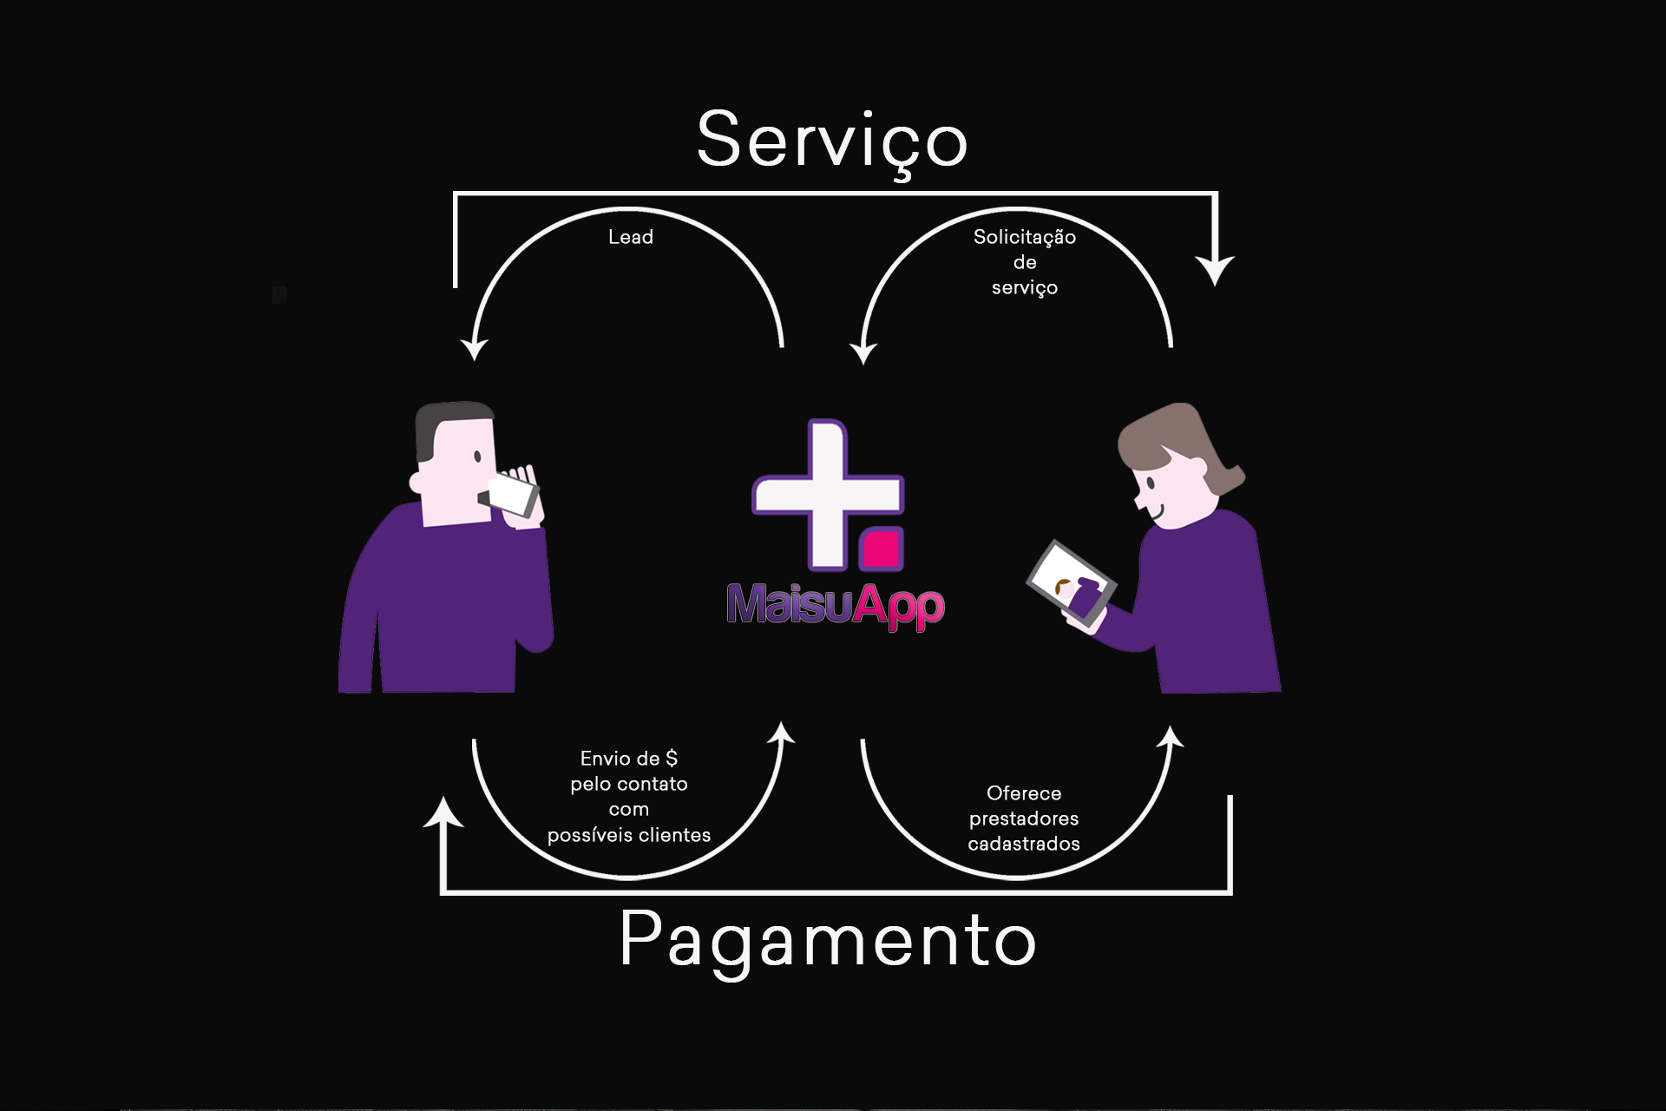

Slide 4
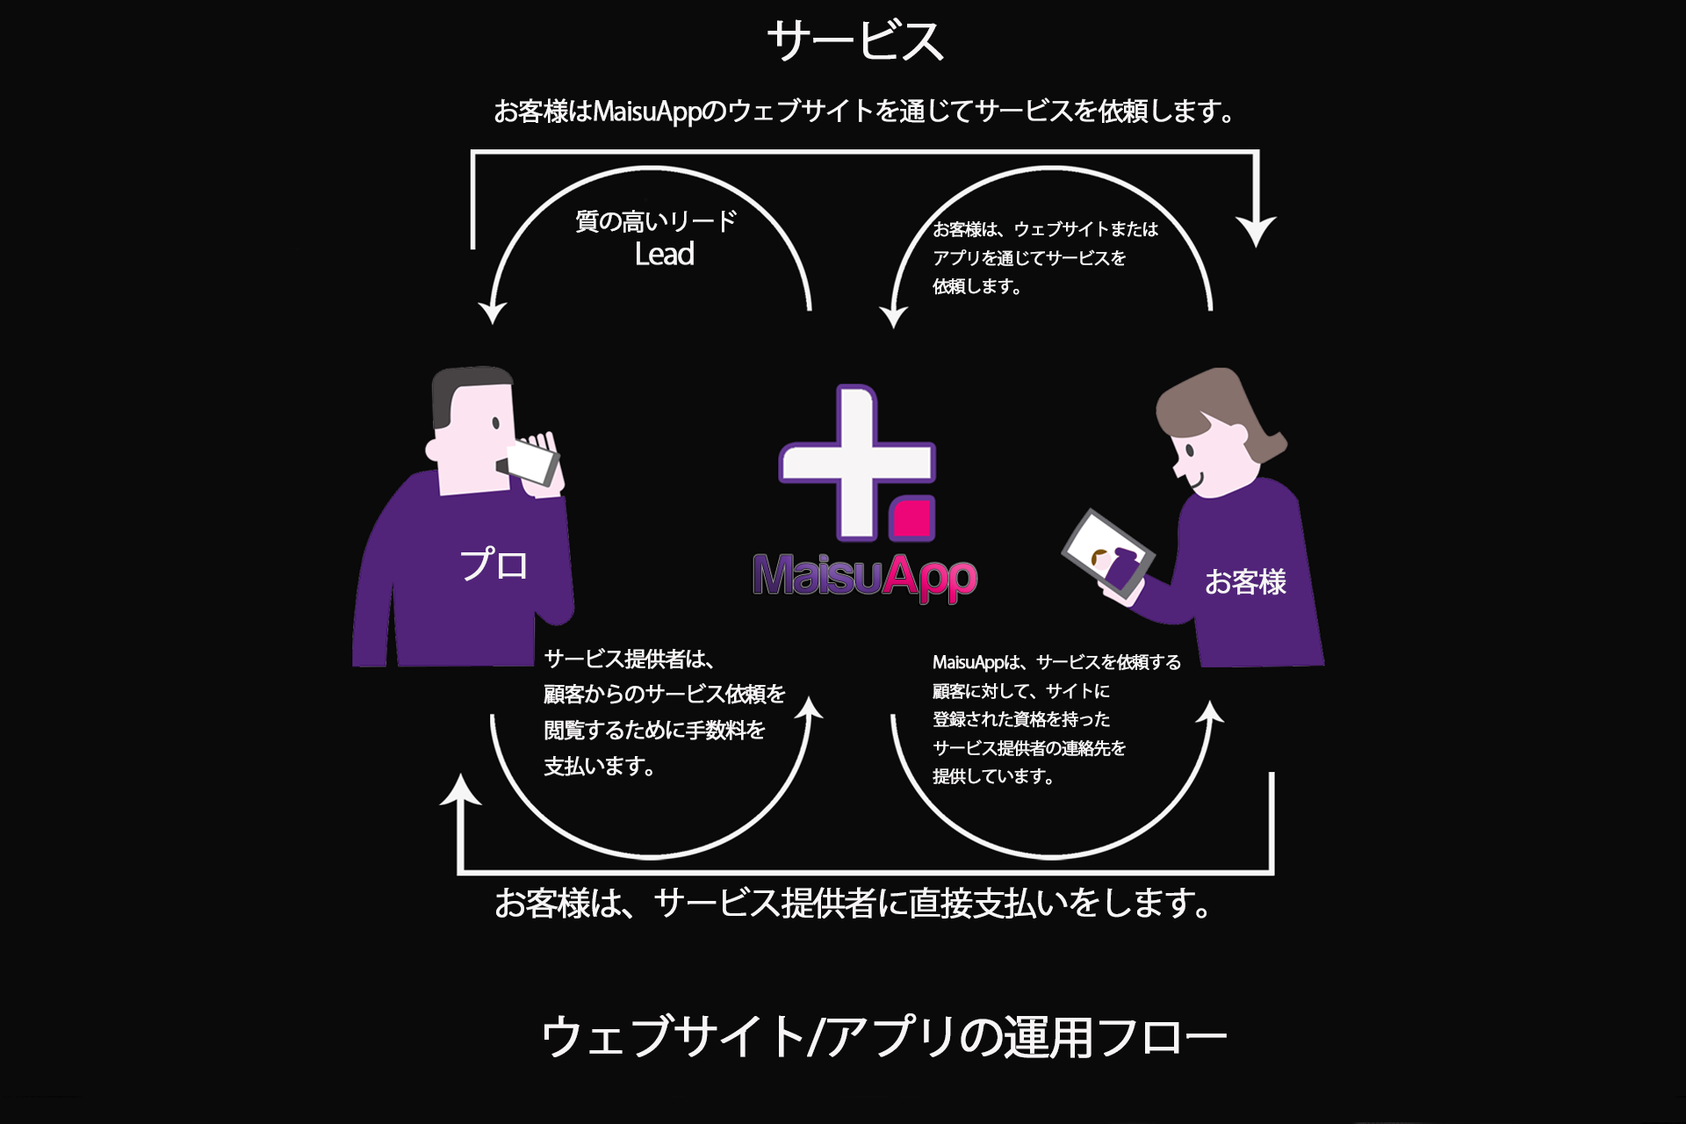

Slide 5


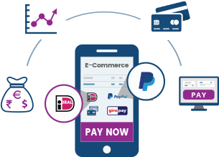






Descrição do fluxo (Step Process)
Prestador (service provider)
O prestador faz o cadastro do perfil e dos serviços
Cria uma Carteira para receber pagamentos e comprar Créditos no site.
Responde as solicitações de serviços dos clientes até 5 solicitações, depois tem que comprar moedas para liberar as solicitações.
Cria cupons de desconto e promoções nos serviços
O profissional que tem interesse em começar a atender clientes via MaisuApp terá que se cadastrar na plataforma. Primeiro, é necessário informar dados como qual o serviço que oferece, o CEP e número de celular. Em segundo, será preciso dar mais detalhes sobre a atividade e, por fim, criar um anúncio.
No caso, o anúncio é a porta de entrada do serviço, por isso o aplicativo incentiva os profissionais a explicarem o mais detalhadamente possível quais são suas qualidades e diferenciais, por exemplo. Uma vez criado, o próximo passo é preencher com o CPF ou CNPJ, endereço completo e confirmar o cadastro com o código que for enviado via SMS. Por fim, o profissional só precisa esperar o aplicativo sinalizar quando tiver um novo pedido para entrar em contato com o cliente e fazer um orçamento.
O diferencial do aplicativo é o poder de escolha aos profissionais, que recebem os pedidos de acordo com distância, velocidade, entre outros fatores. Além disso, também há a possibilidade de facilitar o processo de pagamento via aplicativo, liberado com o pacote de créditos, que são necessários para que os pedidos possam ser liberados.
Cliente (Customer)
Quem precisa de um serviço terá à sua disposição dois formulários principais
Os três primeiros que responderem ao chamado recebem os dados do cliente e entram em contato com ele para passar o orçamento.
O cliente escolhe o que for de sua preferência de acordo com orçamento e avaliações que cada profissional tiver.
Quem precisa de um serviço terá à sua disposição dois formulários principais. No primeiro, é preciso especificar tudo sobre o serviço. No segundo, o endereço onde o cliente precisará que ele seja realizado. Em seguida, o aplicativo mandará uma mensagem para o celular dele com um código, necessário para confirmar o pedido.
Uma vez confirmado, o aplicativo avisará todos os profissionais que mais se enquadram na descrição levando em consideração distância, velocidade, entre outros fatores. Os três primeiros que responderem ao chamado recebem os dados do cliente e entram em contato com ele para passar o orçamento. Por fim, o cliente escolhe o que for de sua preferência de acordo com orçamento e avaliações que cada profissional tiver.
Objetivo do site: Facilitar a contratação de serviços.
Purpose of the site: Facilitate the contracting of services.

Slide 6
ステッププロセスの説明
プロバイダー
プロバイダーは、プロフィールとサービスを登録します。
サイト上での支払いを受け取り、クレジットを購入するためのウォレットを作成します。
最大5件のサービスリクエストに対応し、それ以上のリクエストを解放するにはコインを購入する必要があります。
サービスに割引クーポンやプロモーションを作成します。
MaisuAppを介して顧客にサービスを提供することに興味のあるプロフェッショナルは、プラットフォームに登録する必要があります。まず、提供するサービス、郵便番号、および携帯番号などの情報を入力する必要があります。次に、活動についてさらに詳細を提供する必要があり、最後に広告を作成する必要があります。
広告はサービスの入り口であり、アプリケーションはプロフェッショナルができるだけ自分の特徴や差別化などを詳細に説明することを奨励しています。作成されたら、次のステップは在留カードまたは法人番号、完全な住所を入力し、SMSで送信されたコードで登録を確認することです。最後に、プロフェッショナルは、アプリが新しい依頼がある場合に通知するのを待つだけで、顧客と連絡を取り、見積もりを作成する必要があります。
このアプリの特徴は、プロフェッショナルに選択の権利を与え、距離、速度などの要因に基づいて依頼を受け取ることができる点です。さらに、クレジットパッケージで解放されるアプリケーションによる支払いプロセスの簡略化も可能です。
お客様
サービスを必要とする人は、2つの主要なフォームを利用できます。
呼び出しに最初に応じた3人は、顧客のデータを受け取り、見積もりを提供するために彼と連絡を取ります。
お客様は、予算や各プロフェッショナルの評価に基づいて、自分の好みに合ったものを選択できます。
サービスを必要とする人は、2つの主要なフォームを利用できます。最初のフォームでは、サービスに関するすべてを具体的に指定する必要があります。2番目のフォームでは、サービスを必要とする場所の住所を入力します。その後、アプリケーションは、サービスを確認するために必要なコードが含まれたメッセージを顧客の携帯電話に送信します。
一度確認されると、アプリケーションは、距離、速度などのさまざまな要因を考慮して、最も適したプロフェッショナルに通知します。最初に呼び出しに応答した3人のプロフェッショナルは、顧客のデータを受け取り、見積もりを提供するために彼らと連絡を取ります。最終的に、顧客は、それぞれのプロフェッショナルの予算と評価に基づいて、自分の好みに合わせて選択することができます。
サイトの目的：サービスの契約を容易にすること。

Slide 7
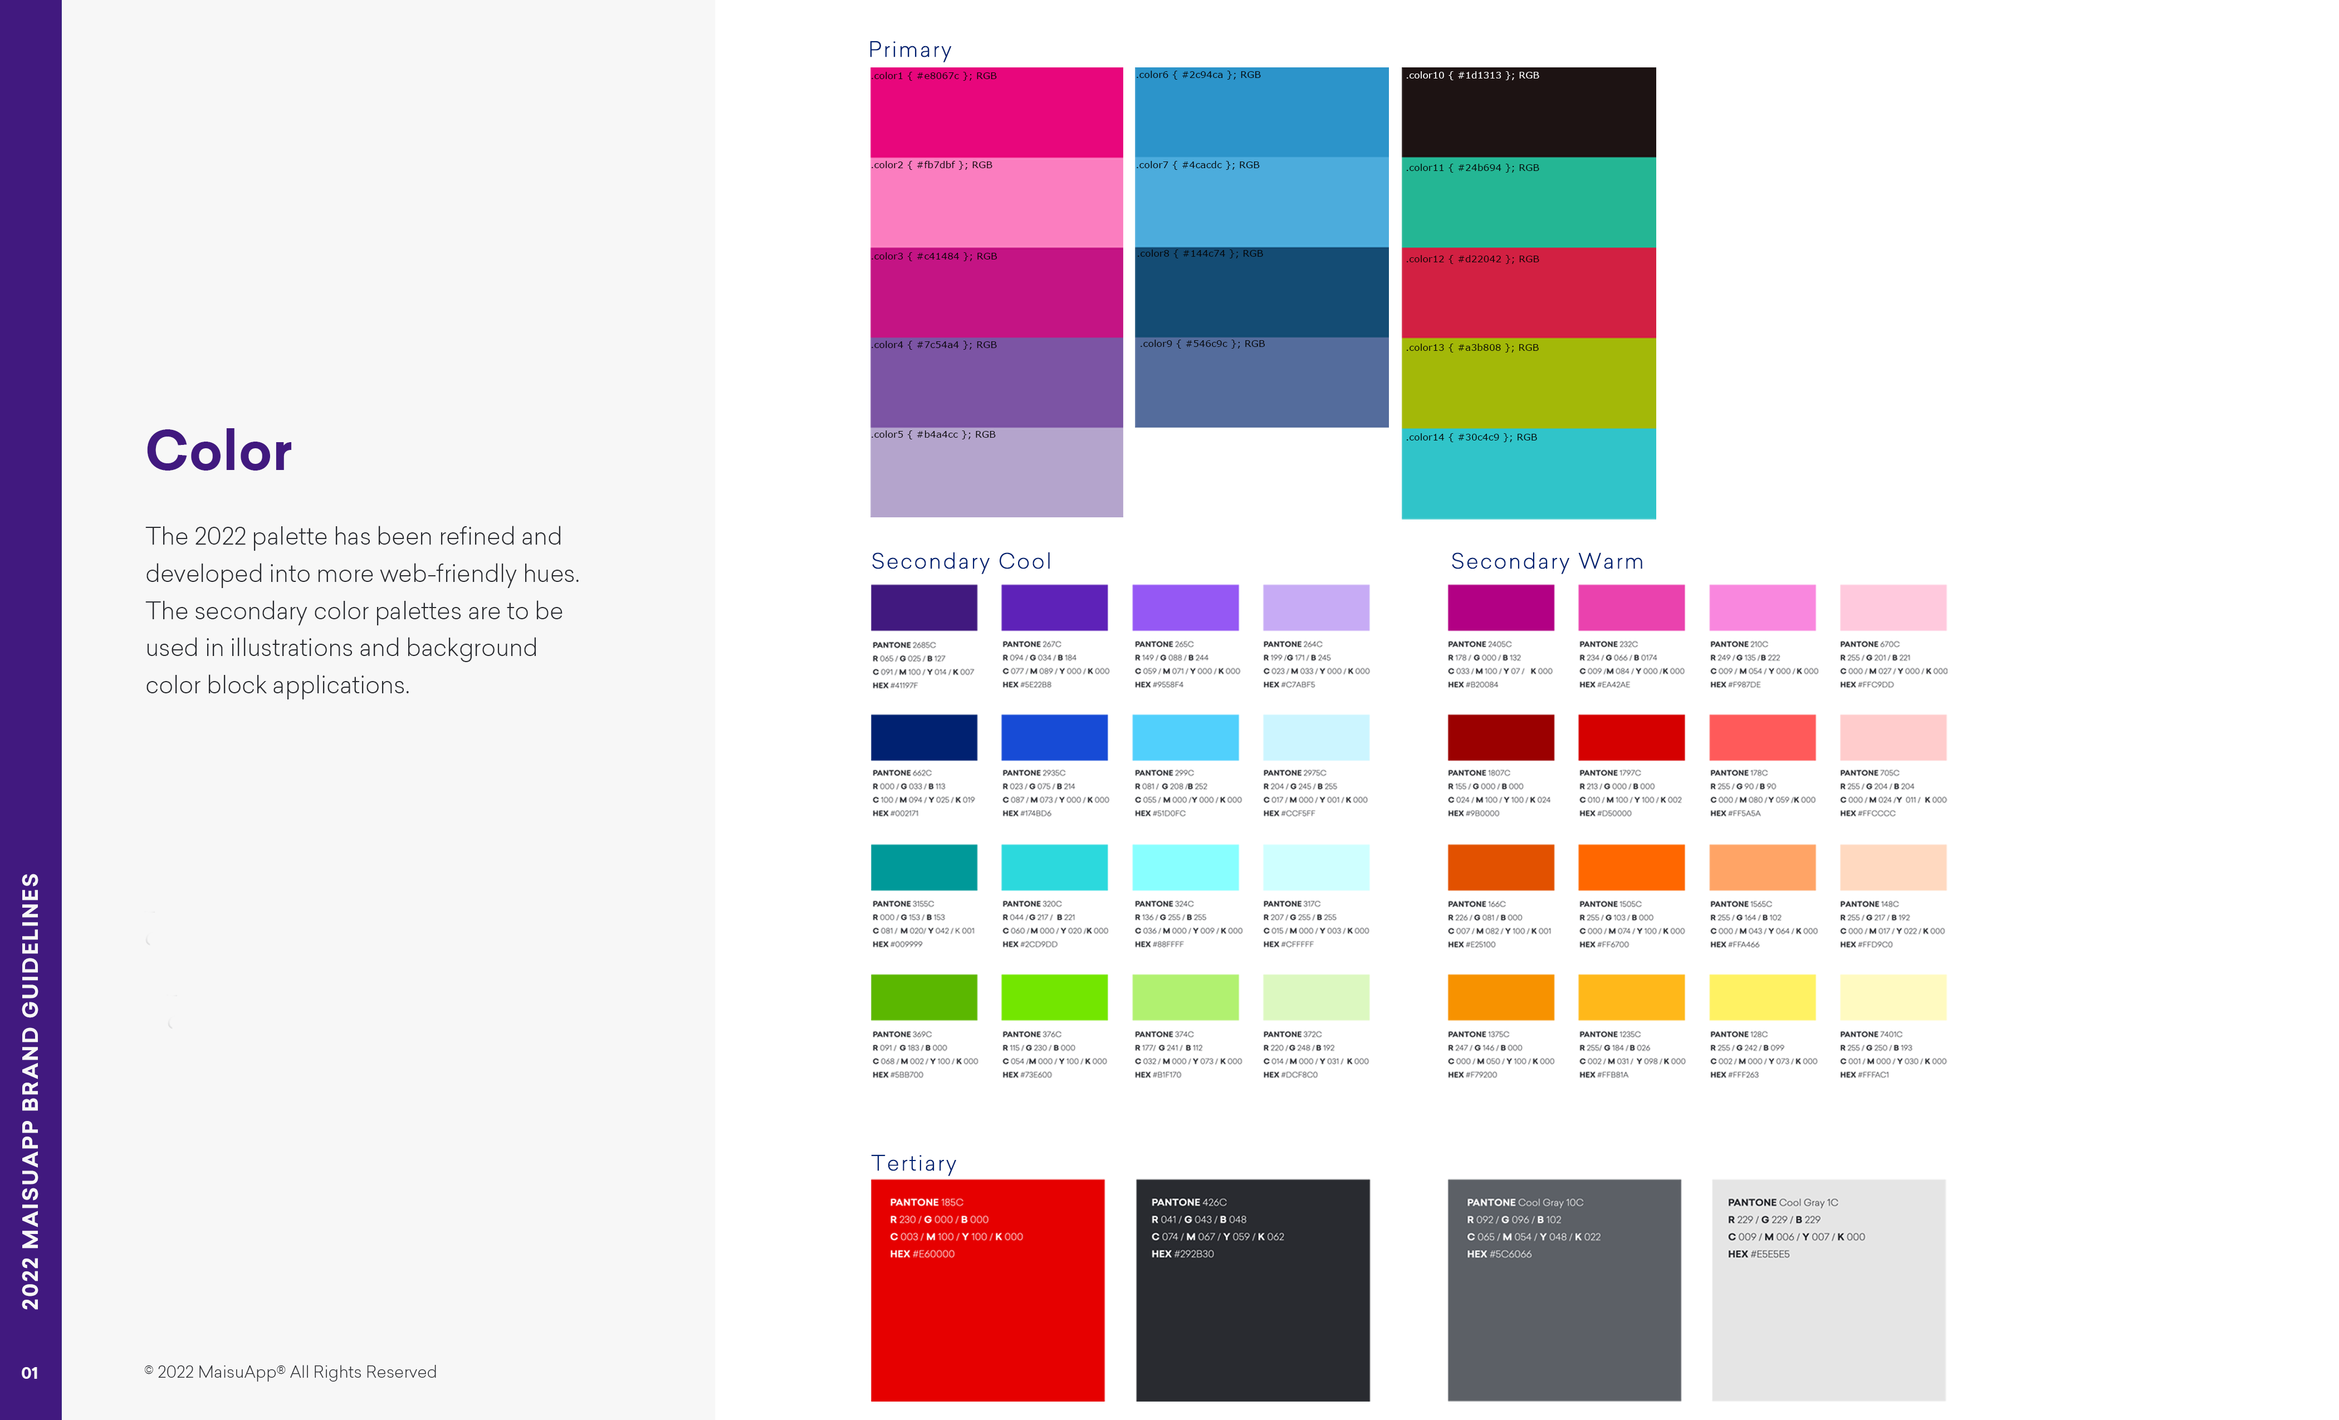

Slide 8
Home page
ホームページ

Slide 9
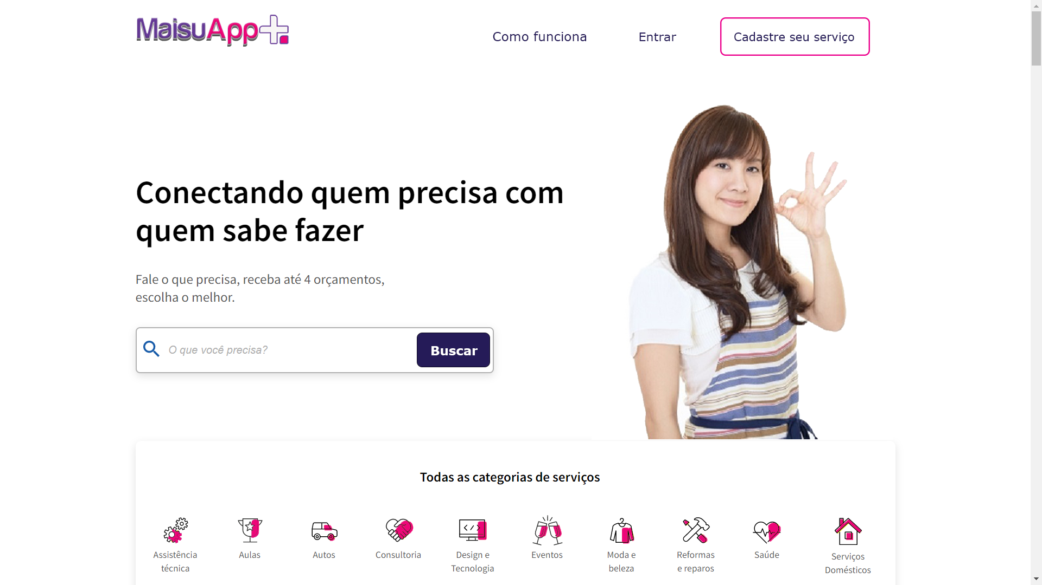
Escolha seu idioma:
日本語
English
Espanhol
Chinese
Tagalog

Slide 10
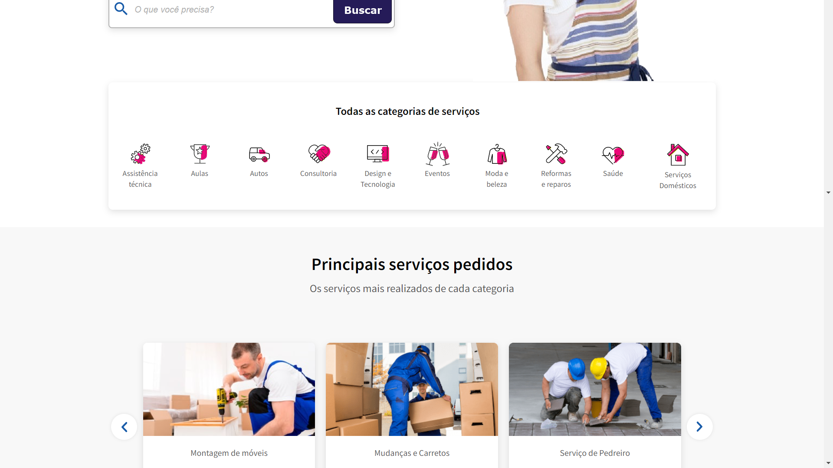
すべてのサービスカテゴリー
主要なサービスのリクエスト

Slide 11
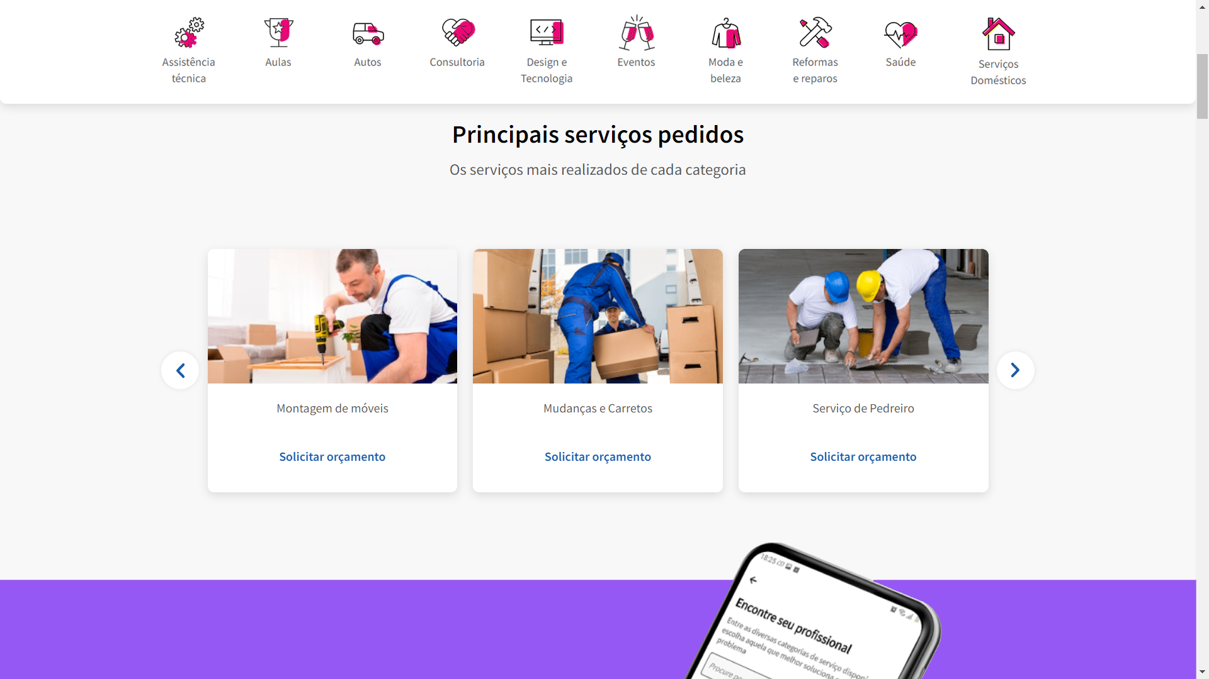

Slide 12
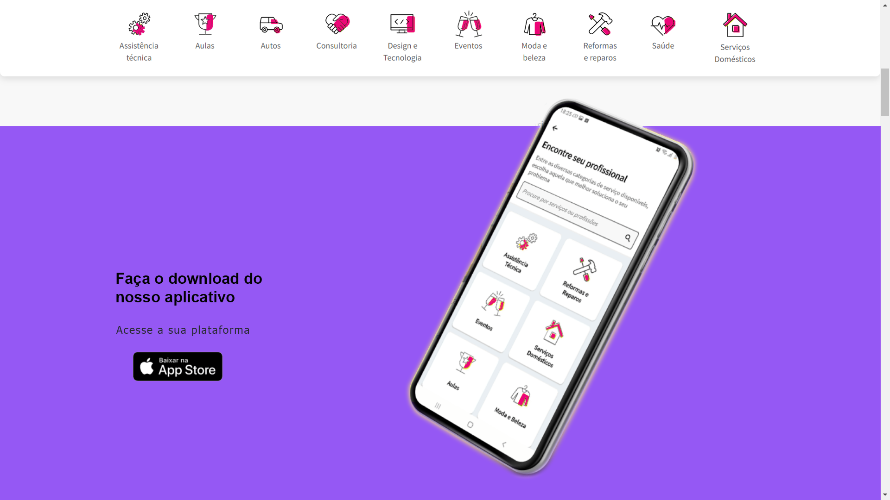

Slide 13
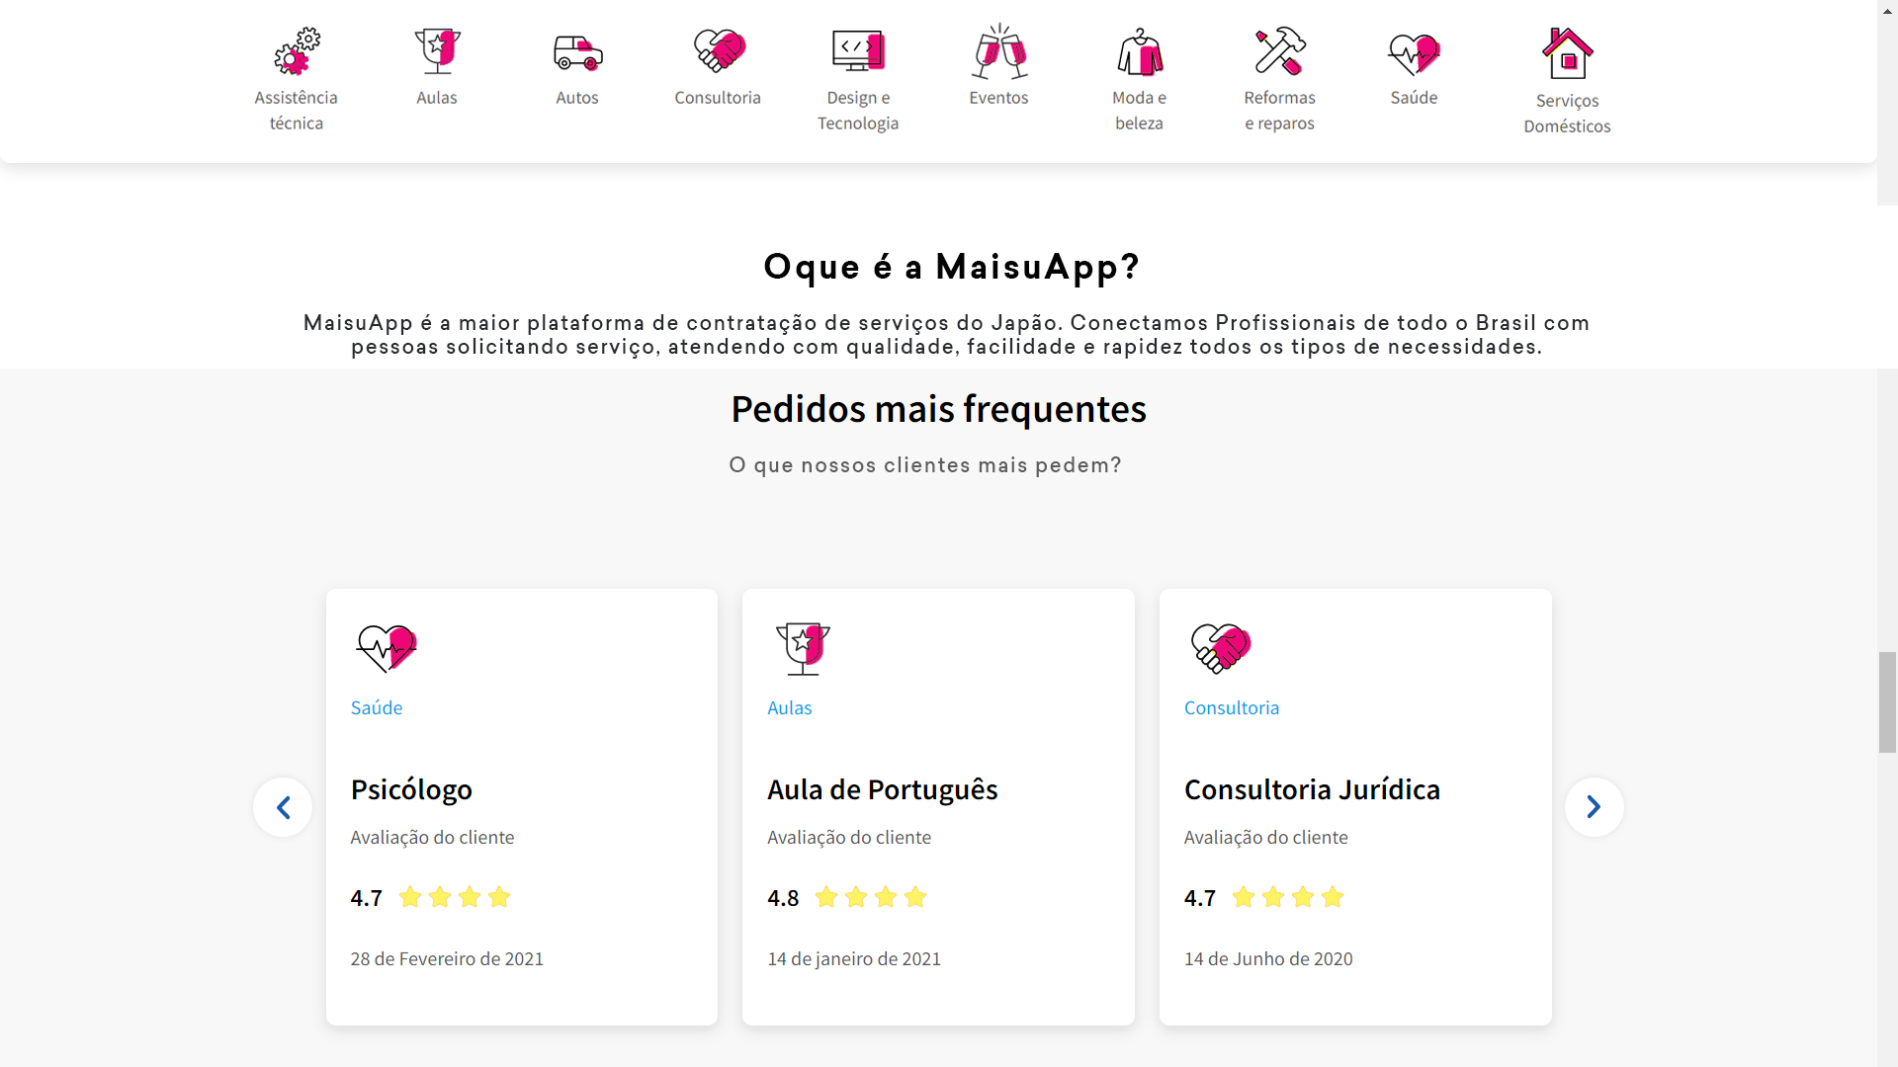
MaisuAppとは？
頻繁にリクエストされるサービス

Slide 14
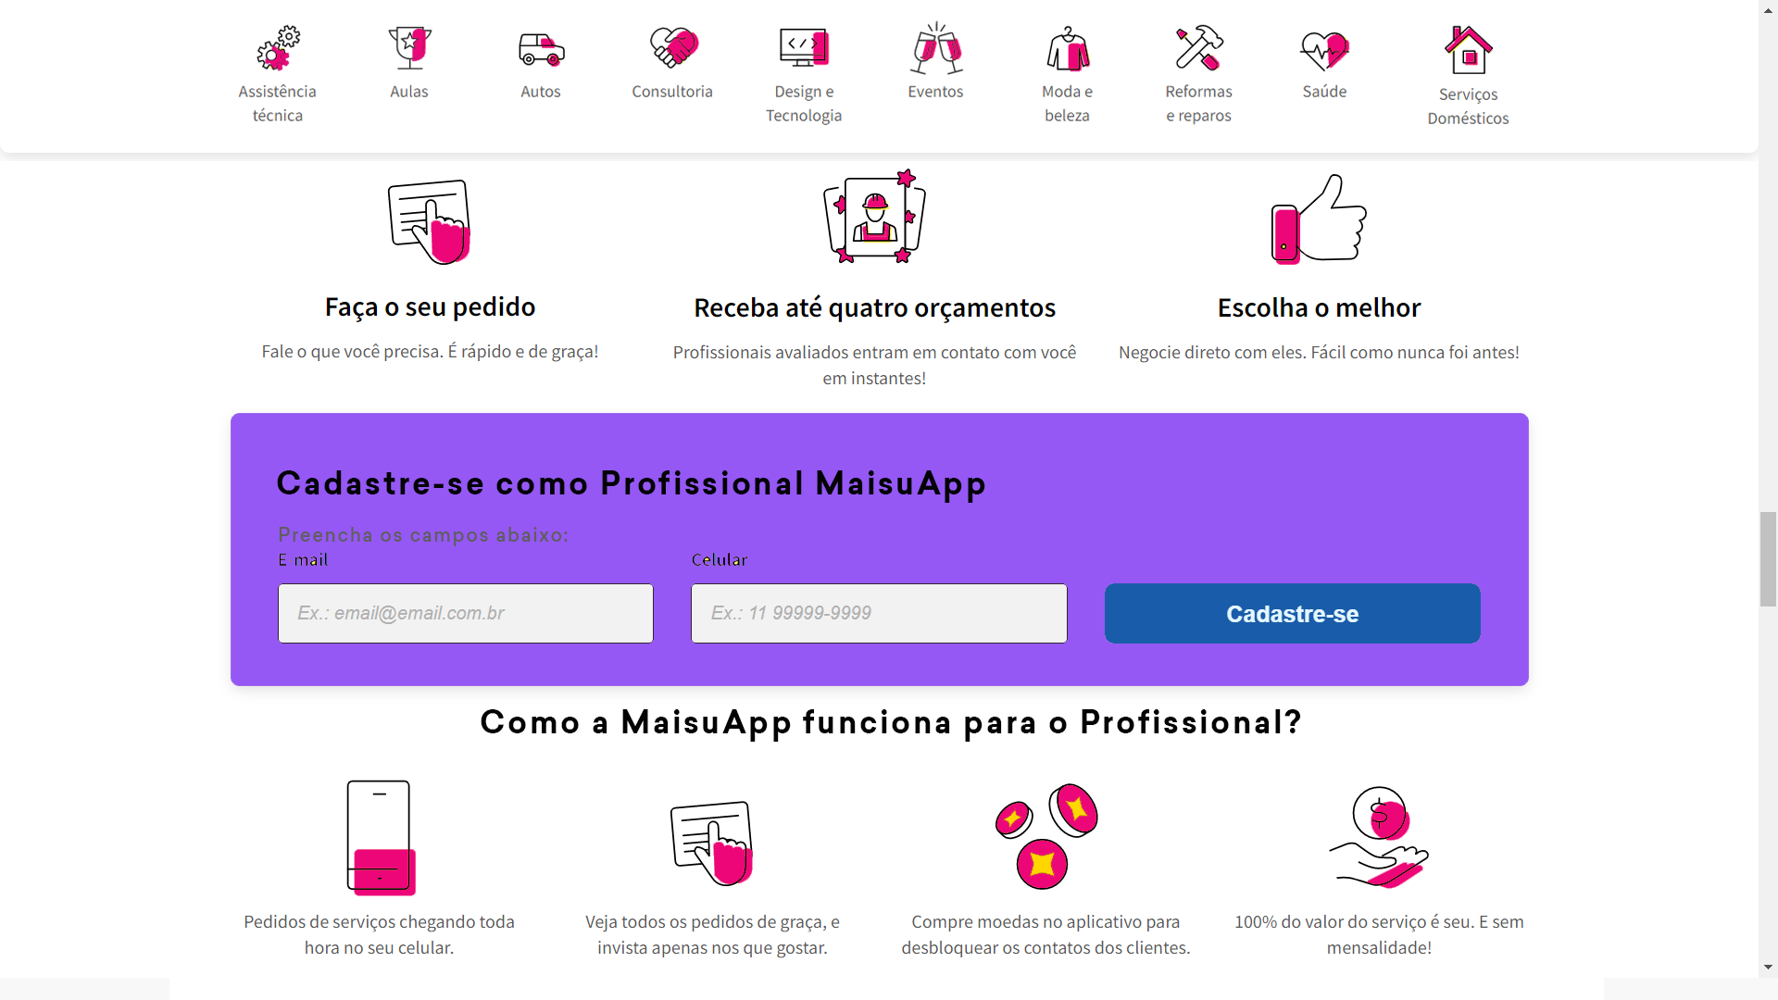

Slide 15
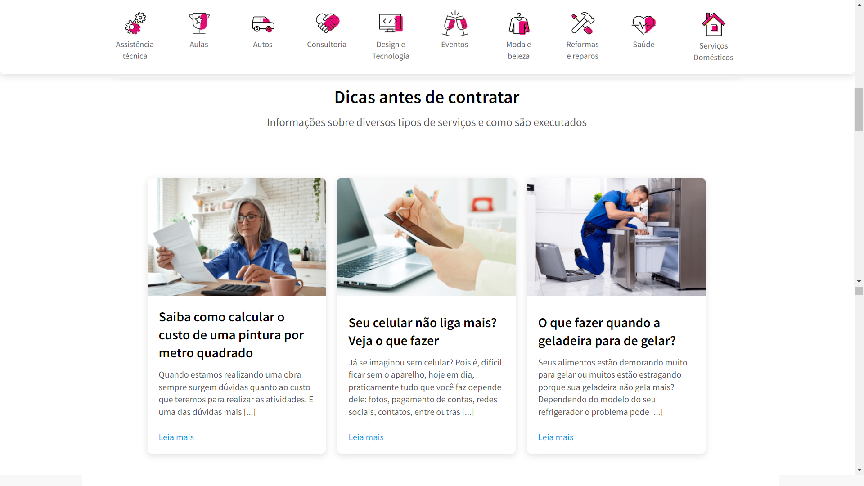
サービスに関する有用な情報が掲載されたブログ

Slide 16

Escolha seu idioma:
日本語
English
Espanhol
Chinese
Tagalog

Slide 17
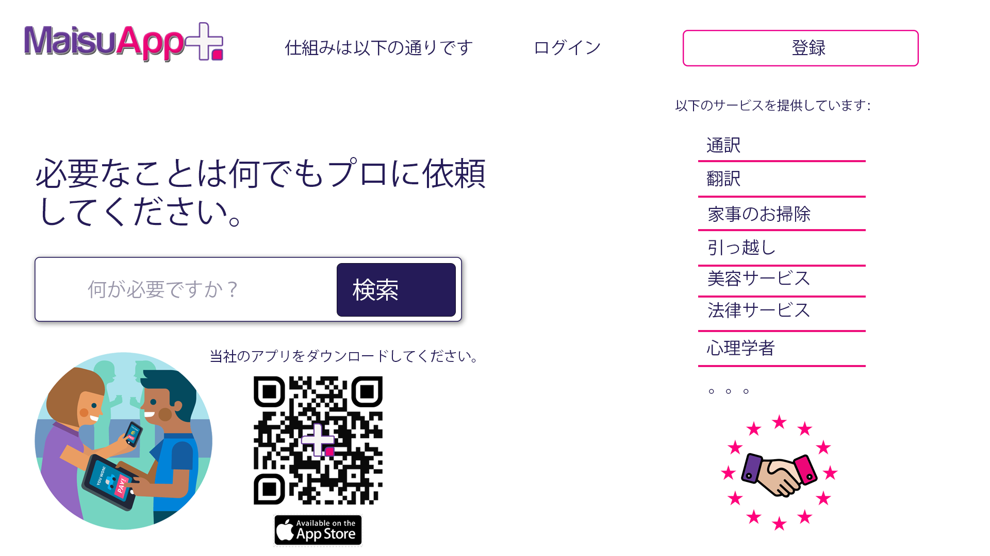
Escolha seu idioma:
日本語
English
Espanhol
Chinese
Tagalog

Slide 18
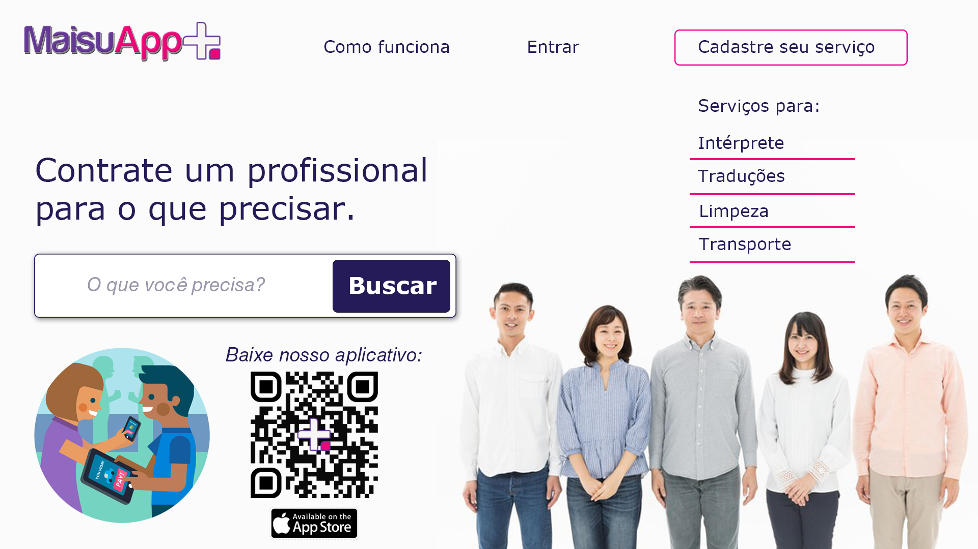
Escolha seu idioma:
日本語
English
Espanhol
Chinese
Tagalog

Slide 19
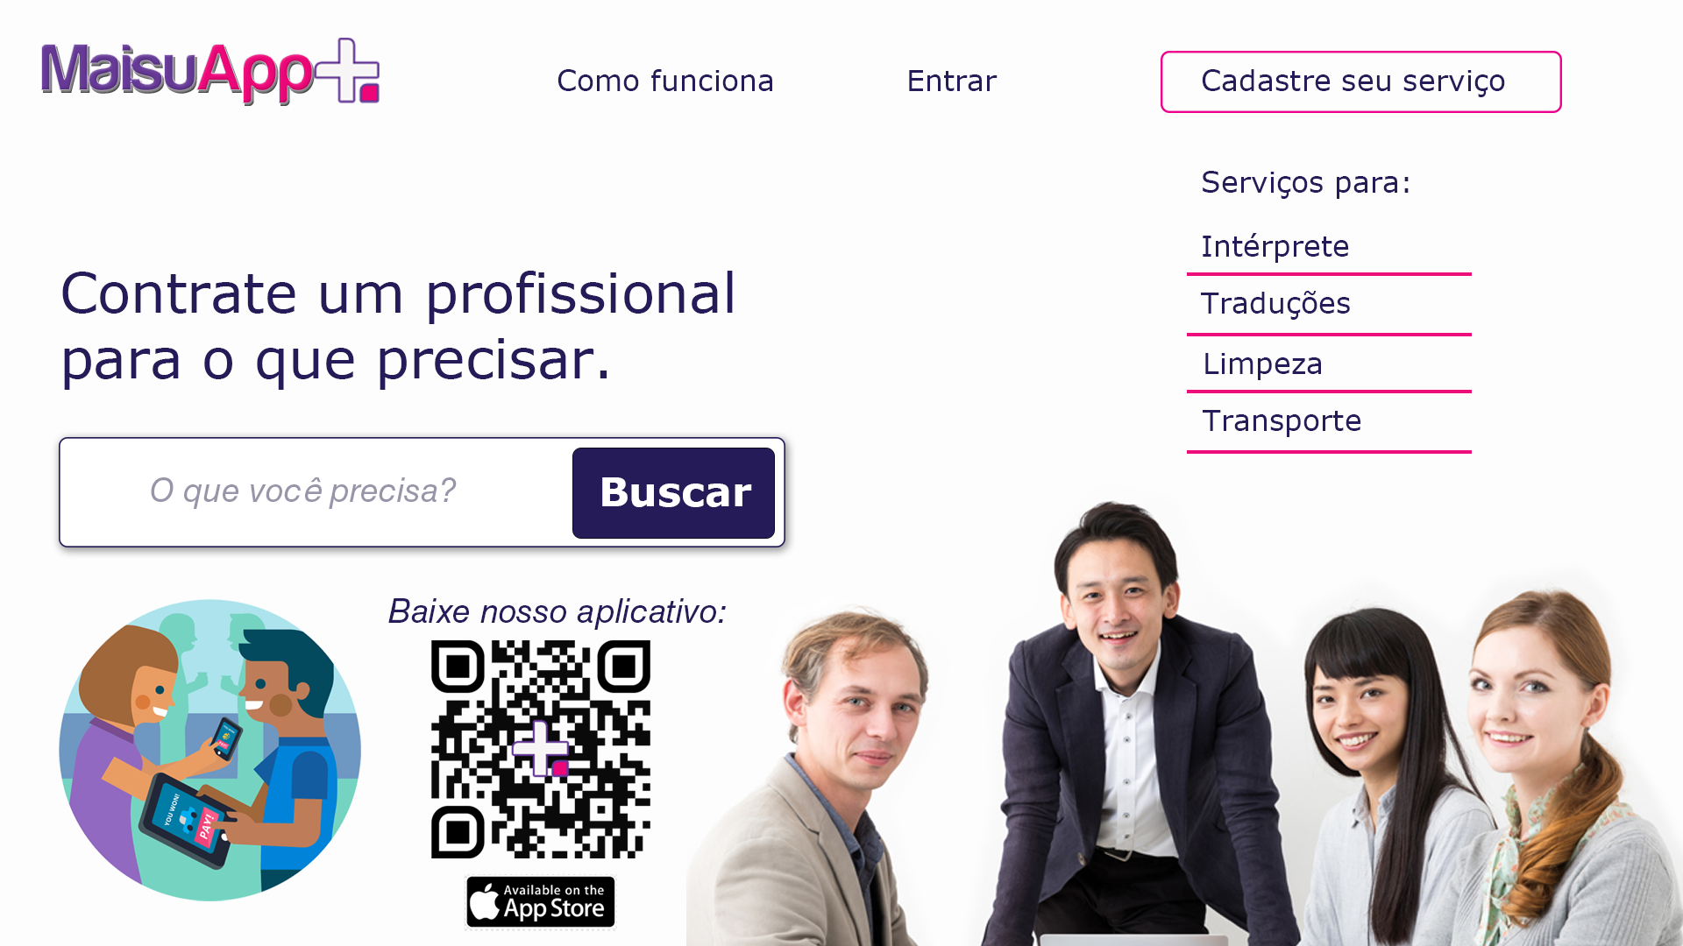
Escolha seu idioma:
日本語
English
Espanhol
Chinese
Tagalog

Slide 20
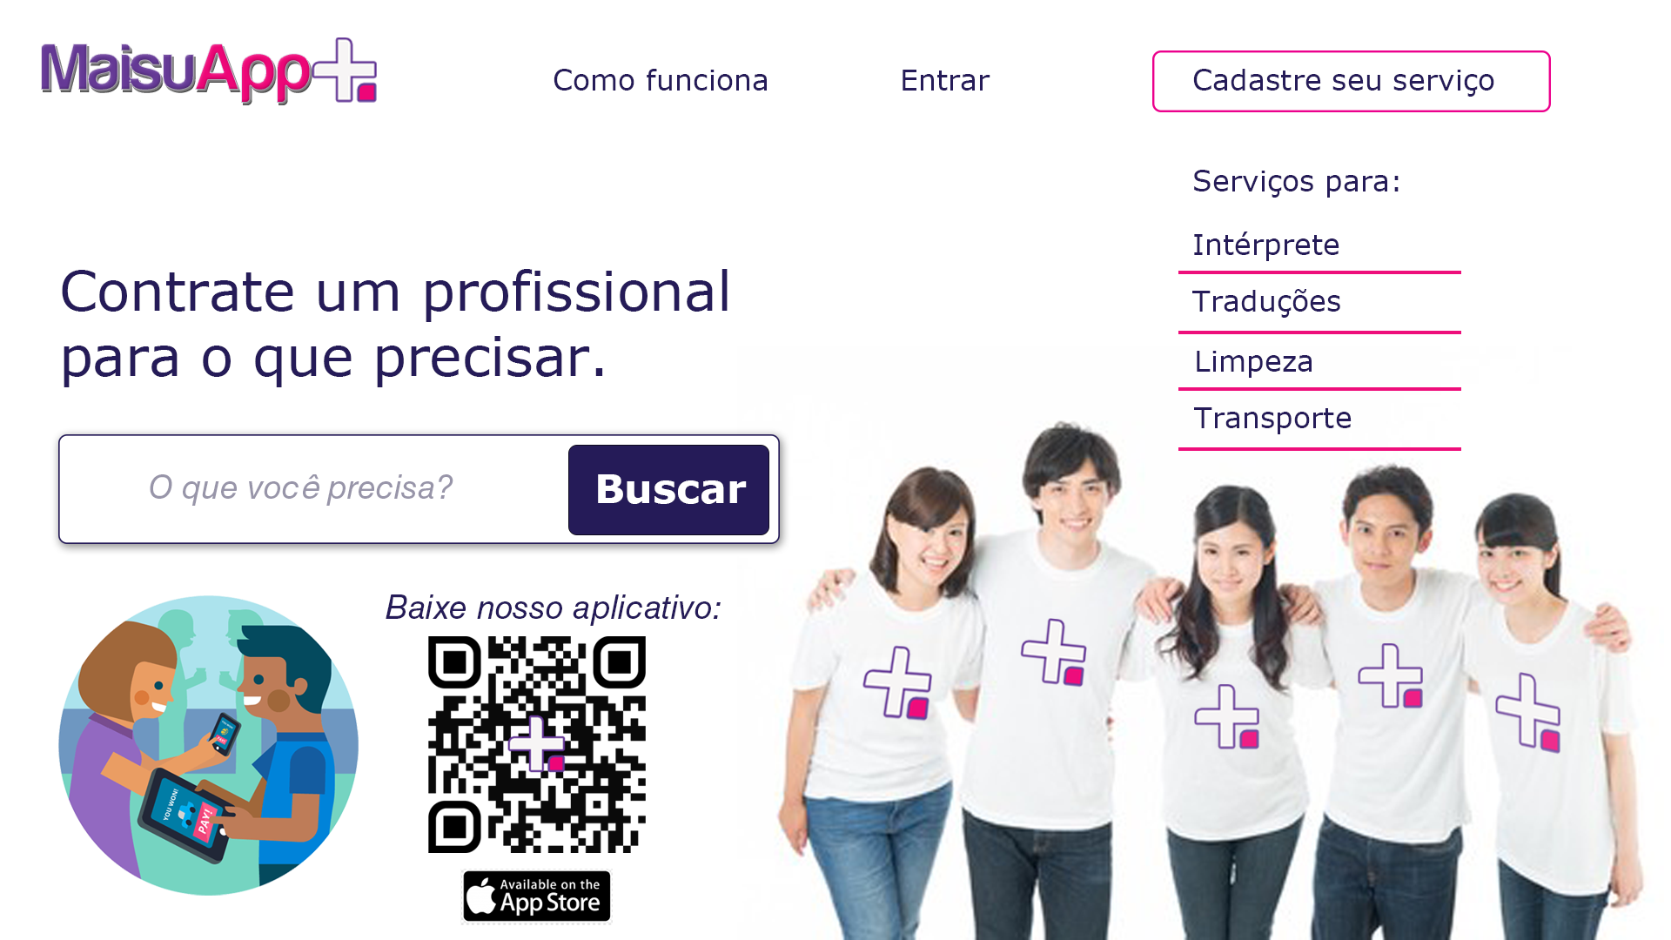
Escolha seu idioma:
日本語
English
Espanhol
Chinese
Tagalog

Slide 21
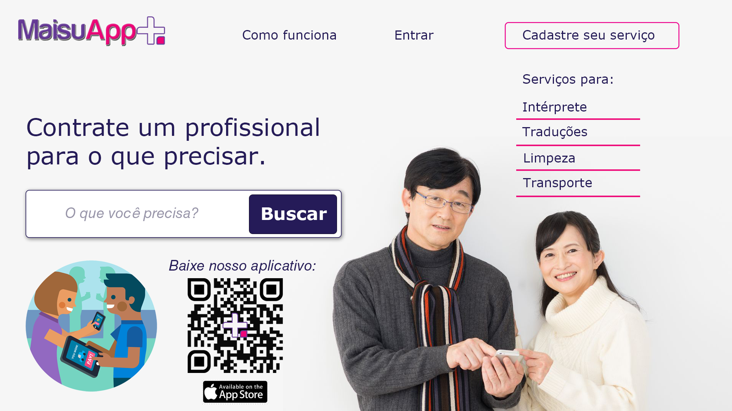
Escolha seu idioma:
日本語
English
Espanhol
Chinese
Tagalog

Slide 22
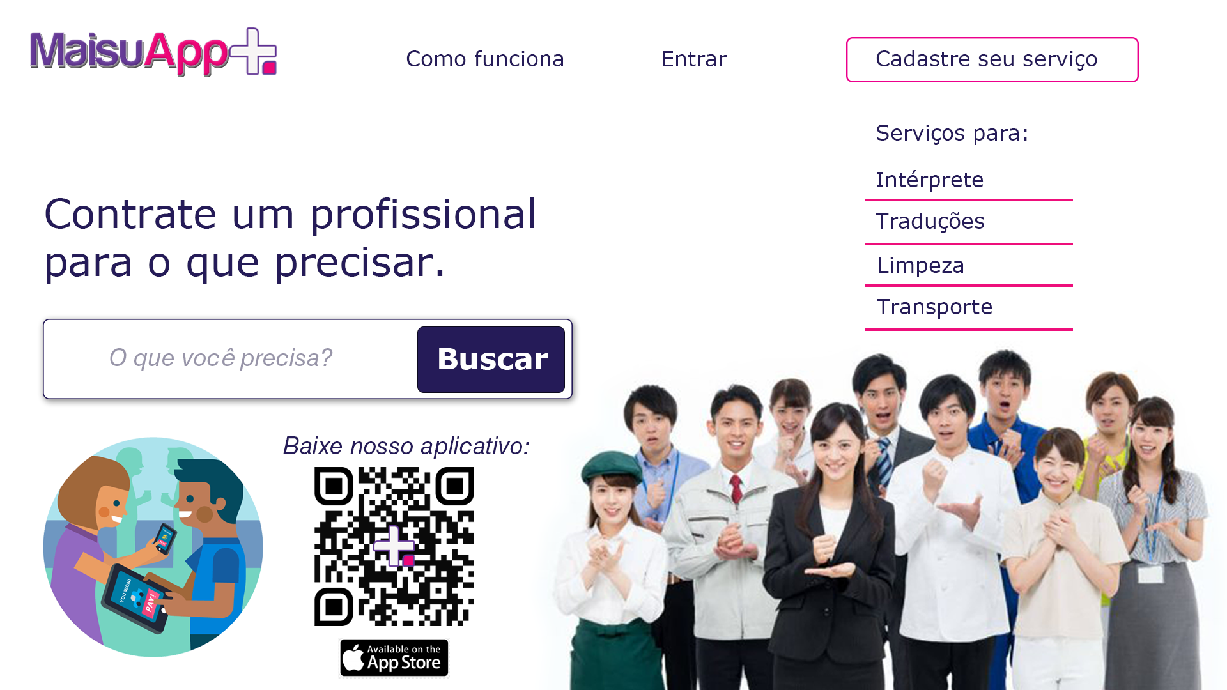
Escolha seu idioma:
日本語
English
Espanhol
Chinese
Tagalog

Slide 23
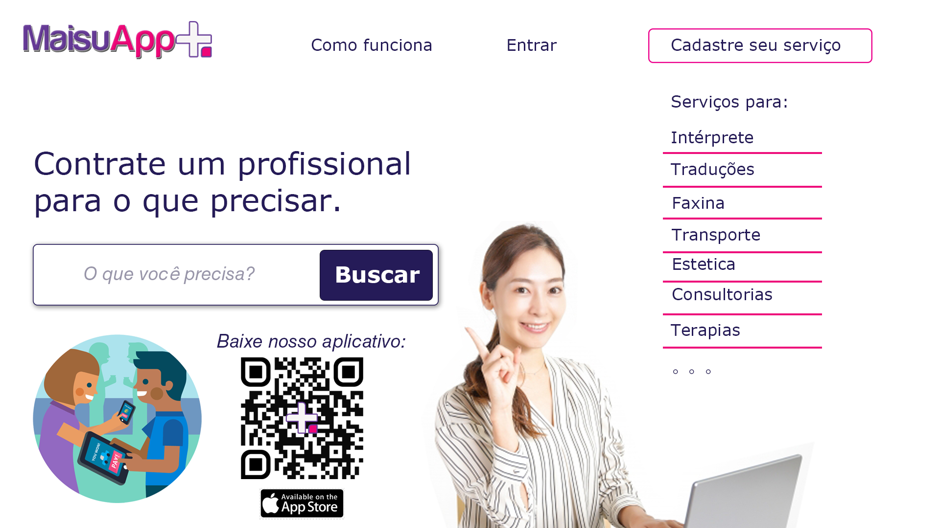
Escolha seu idioma:
日本語
English
Espanhol
Chinese
Tagalog

Slide 24
Escolha seu idioma:
日本語
English
Espanhol
Chinese
Tagalog

Slide 25
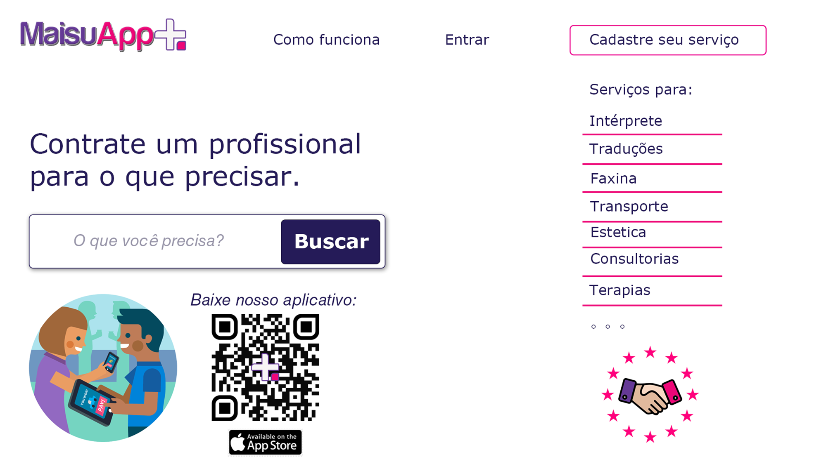
1
Escolha seu idioma:
日本語
English
Espanhol
Chinese
Tagalog

Slide 26
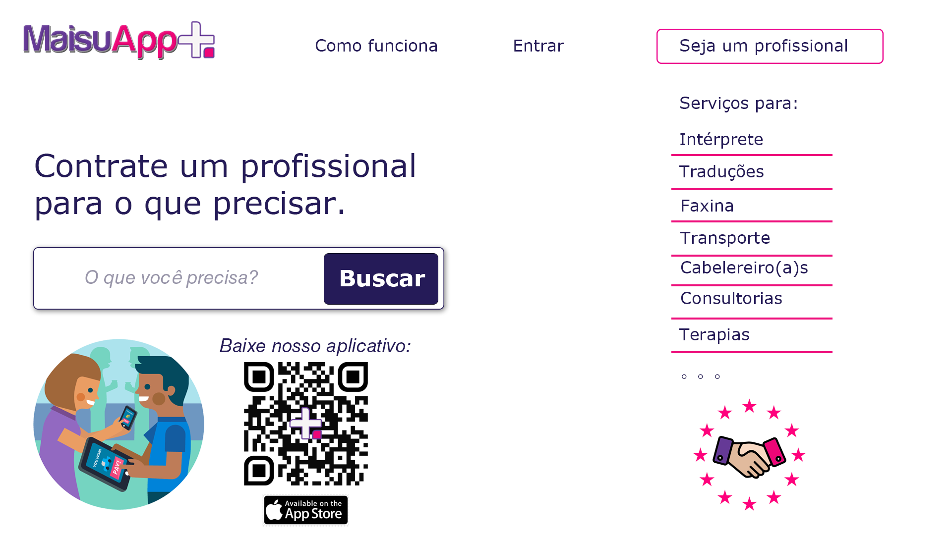

ホームページへのリンクと検索結果に戻るためのリンクがあるロゴテキスト
1

Slide 27
2

Slide 28
サイトの動作情報へのリンクがあるテキスト。クリックすると、サービスの説明ページに移動します。
2

Slide 29
3

Slide 30
サイトに登録されたプロフィールにアクセスすることができます。
2

Slide 31
4

Slide 32
Cadastro do prestador de serviços no site.
2

Slide 33
続く。。。

